Slide 1

창원시 청년들의 지방이탈에 대한 인식 및 실태조사
3조
20202275 김민규
20202215 이현주
20212196 이혜슬
20222102 황유정
20222087 손인서

Slide 2

목차
시작시간
시 분
종료시간
시 분
조사설계
측정 목표
인적사항 분석결과
인식조사 분석결과
지방이탈 관련 조사항목 분석결과
결론 및 제언

Slide 3
조사설계
시작시간
시 분
종료시간
시 분
조사배경 및 목적
: 현재 지방에서 수도권으로 떠나가는 지방 이탈 현상이 각 지역에서 발생하고 있다. 이러한 현상을 창원시에 거주하는 청년(만 19세~34세)을 대상으로 한 설문조사를 통해 지방 이탈의 인식 및 원인을 파악하고, 점차 증가하는 추세인 지방 이탈에 대한 개선방안을 모색해 보고자 한다.
(2) 응답자 선정 및 조사과정
: 조사 지역(상남동, 용호동, 합성동, 석동)에서 길거리를 돌아다니며 행인들에게 나이와 창원시 거주 여부를 물어본 후, 창원시 거주 청년(만 19~34세) 270명을 편의로 추출하여 설문 진행

Slide 4

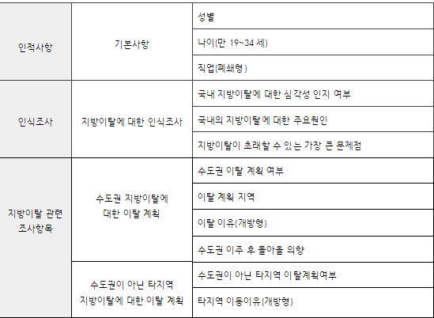
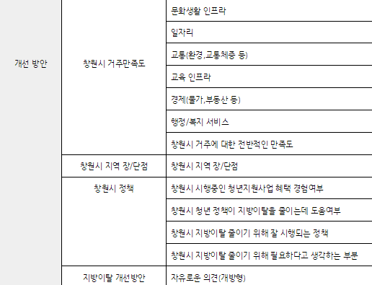
측정 목표
시작시간
시 분
종료시간
시 분

Slide 5
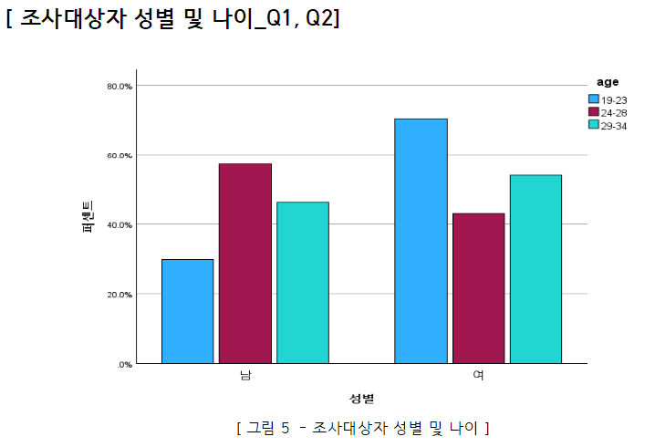
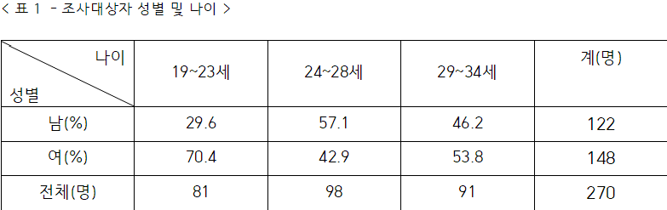
인적사항 분석결과
시작시간
시 분
종료시간
시 분

Slide 6
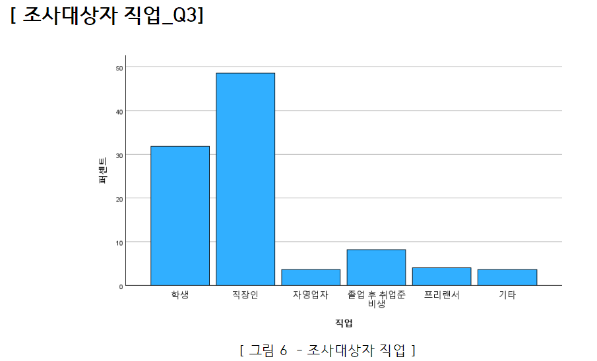
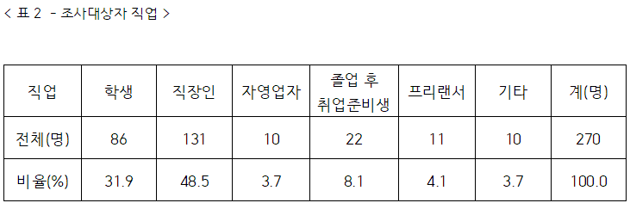
인적사항 분석결과
시작시간
시 분
종료시간
시 분

Slide 7
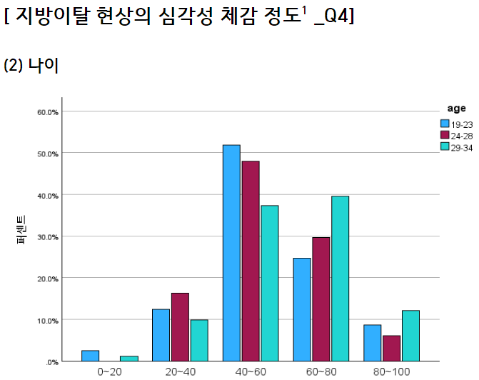
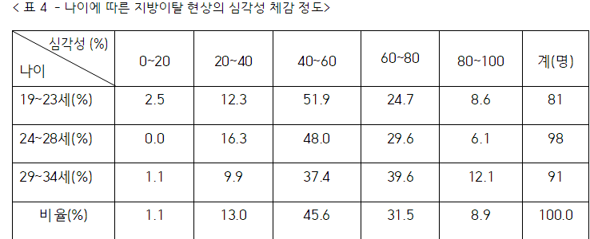
인식조사 분석결과
시작시간
시 분
종료시간
시 분

Slide 8
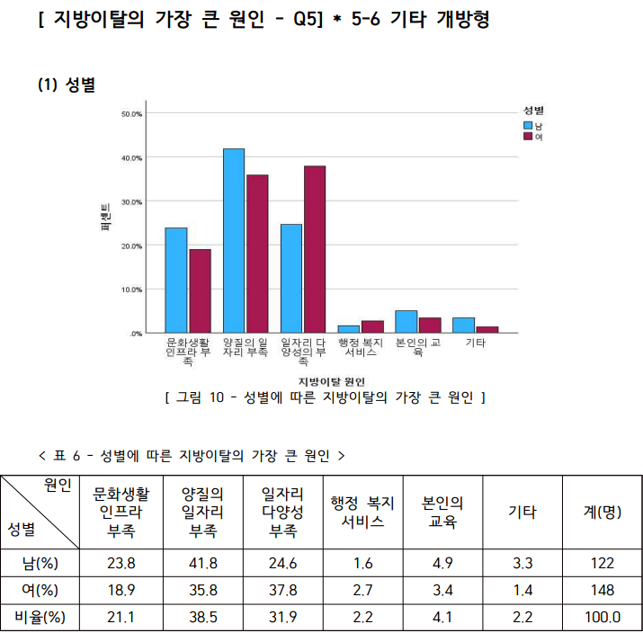
인식조사 분석결과
시작시간
시 분
종료시간
시 분

Slide 9
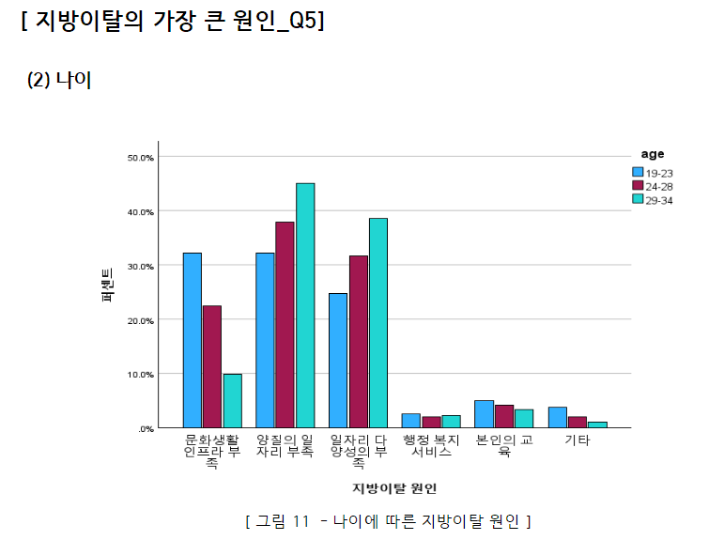
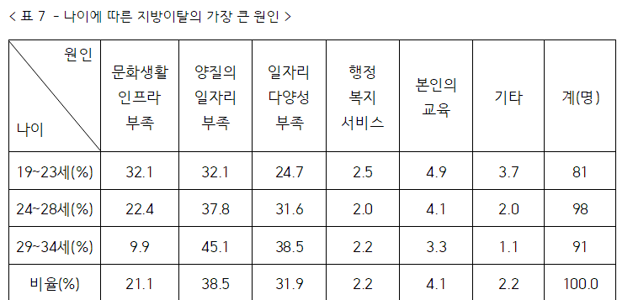
인식조사 분석결과
시작시간
시 분
종료시간
시 분

Slide 10
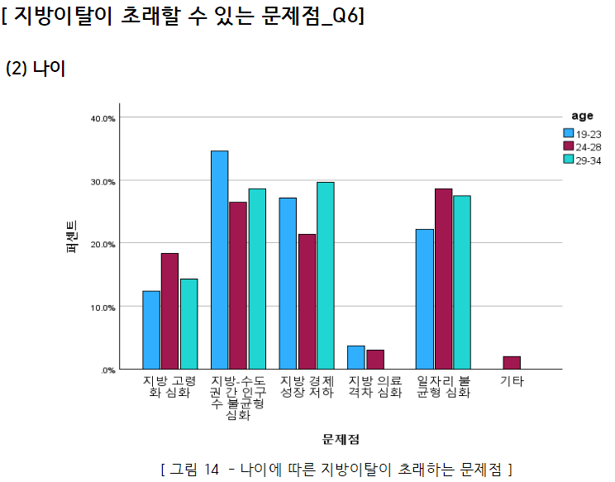
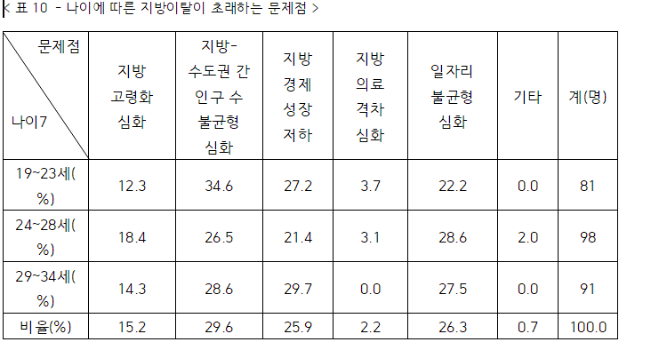
인식조사 분석결과
시작시간
시 분
종료시간
시 분

Slide 11
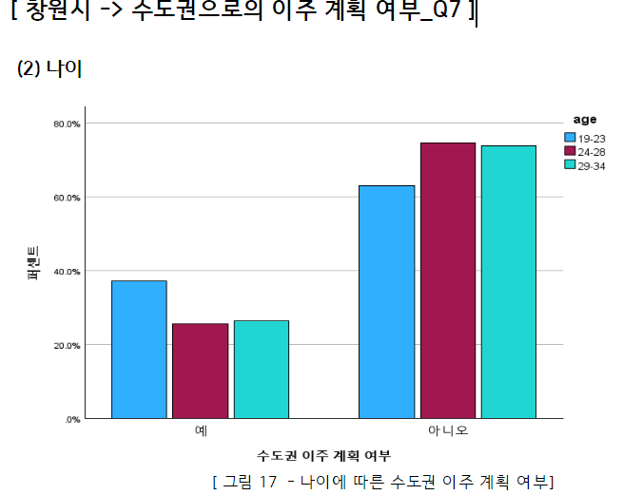
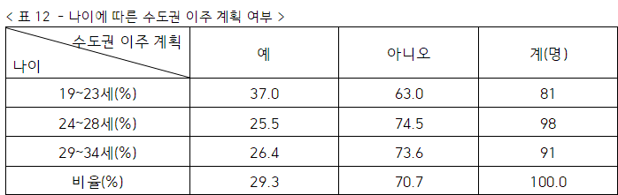
지방이탈 관련 조사항목
분석결과
시작시간
시 분
종료시간
시 분

Slide 12
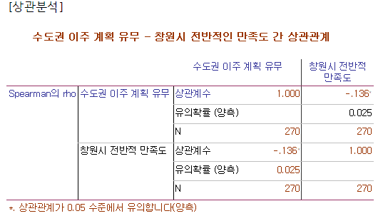
지방이탈 관련 조사항목
분석결과
시작시간
시 분
종료시간
시 분

Slide 13
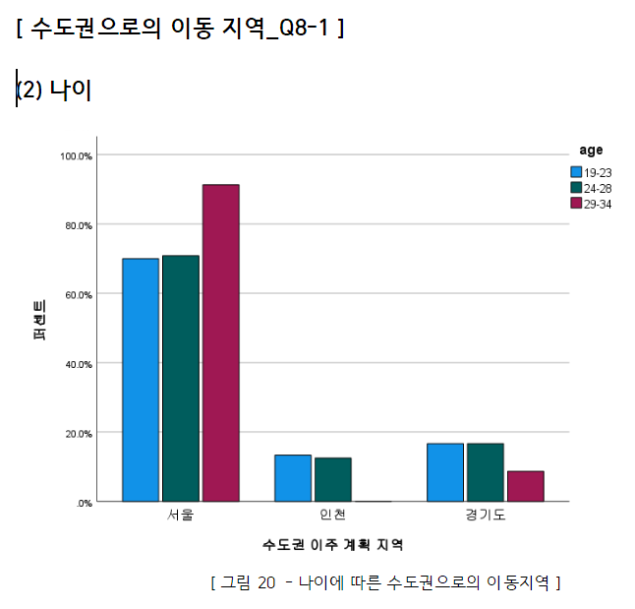
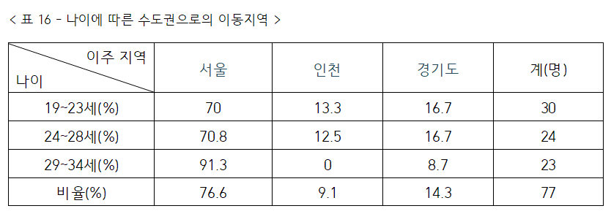
지방이탈 관련 조사항목
분석결과
시작시간
시 분
종료시간
시 분

Slide 14
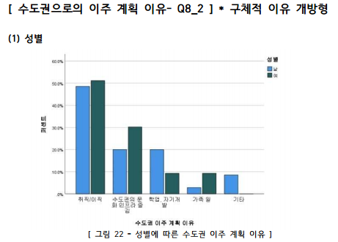
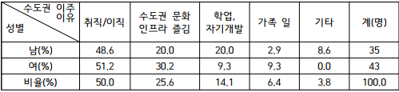
지방이탈 관련 조사항목
분석결과
시작시간
시 분
종료시간
시 분

Slide 15
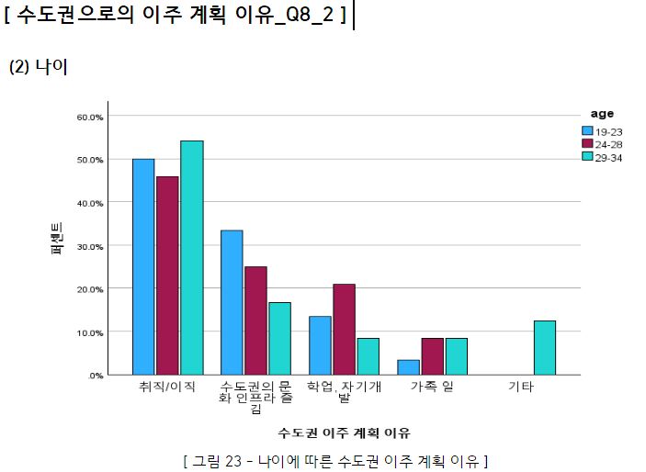
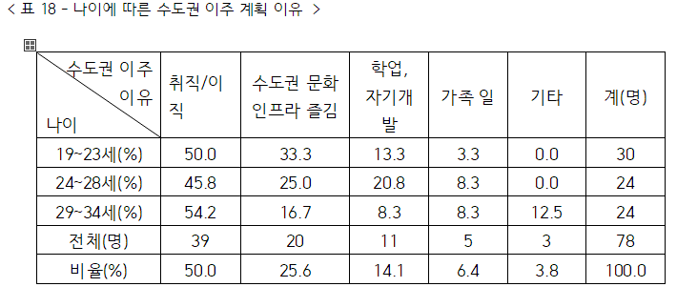
지방이탈 관련 조사항목
분석결과
시작시간
시 분
종료시간
시 분

Slide 16
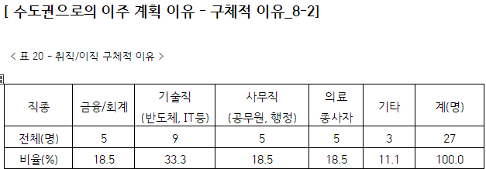
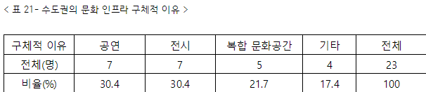
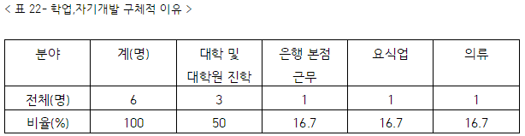
지방이탈 관련 조사항목
분석결과
시작시간
시 분
종료시간
시 분

Slide 17
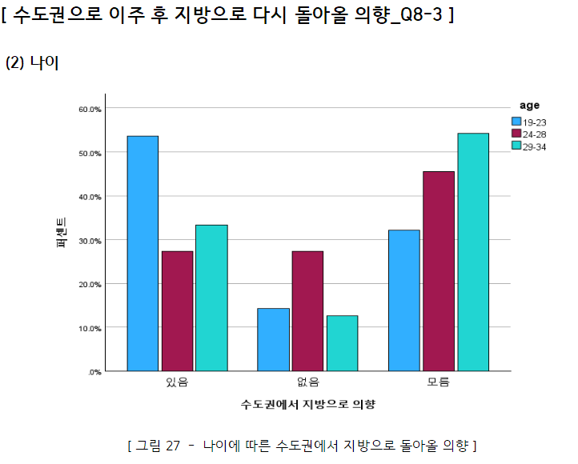
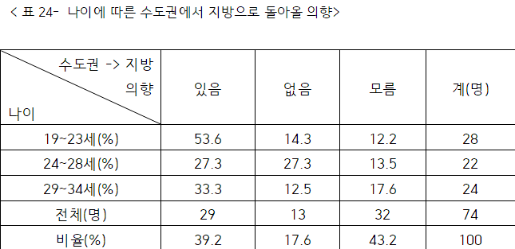
지방이탈 관련 조사항목
분석결과
시작시간
시 분
종료시간
시 분

Slide 18
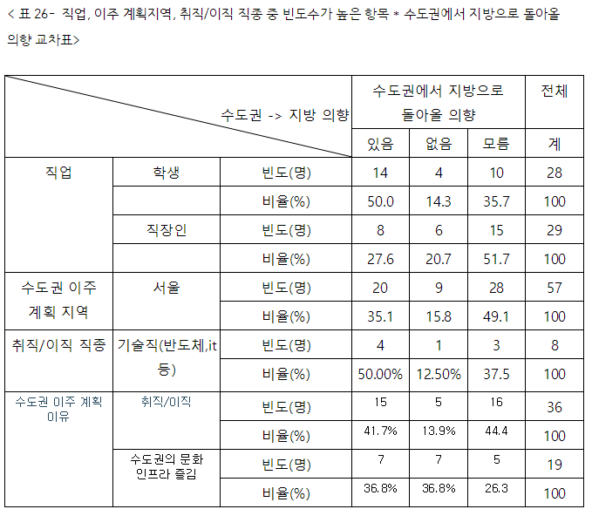
지방이탈 관련 조사항목
분석결과
시작시간
시 분
종료시간
시 분

Slide 19
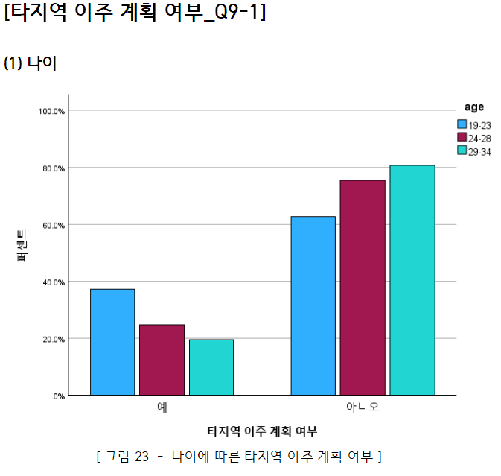
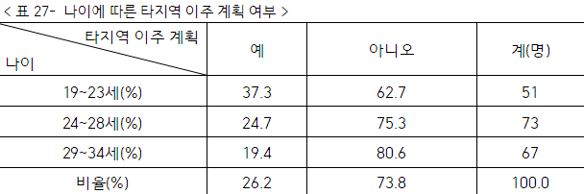
지방이탈 관련 조사항목
분석결과
시작시간
시 분
종료시간
시 분

Slide 20
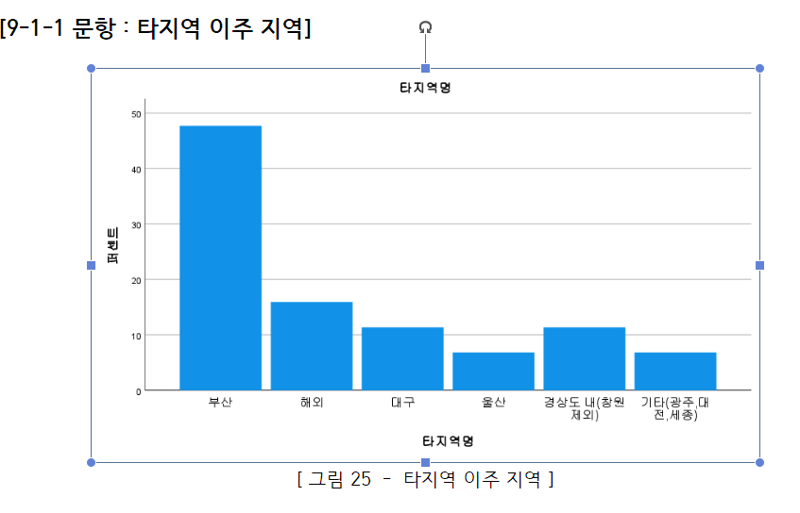
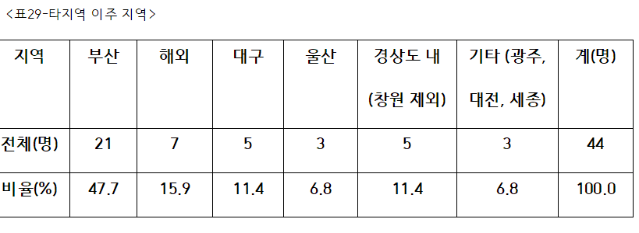
지방이탈 관련 조사항목
분석결과
시작시간
시 분
종료시간
시 분

Slide 21
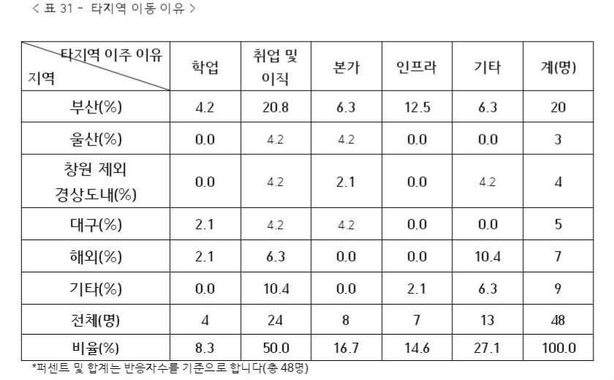
지방이탈 관련 조사항목
분석결과
시작시간
시 분
종료시간
시 분

Slide 22
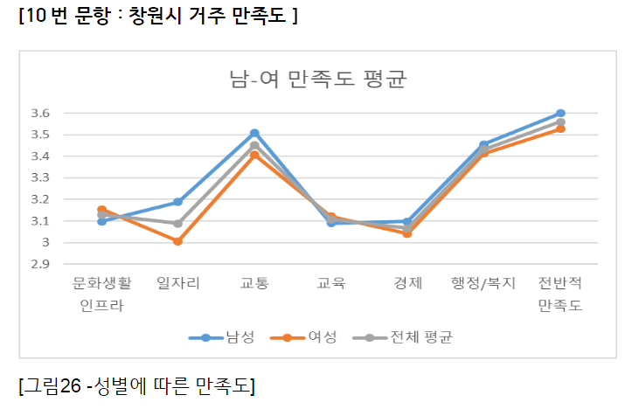
지방이탈 관련 조사항목
분석결과
시작시간
시 분
종료시간
시 분

Slide 23
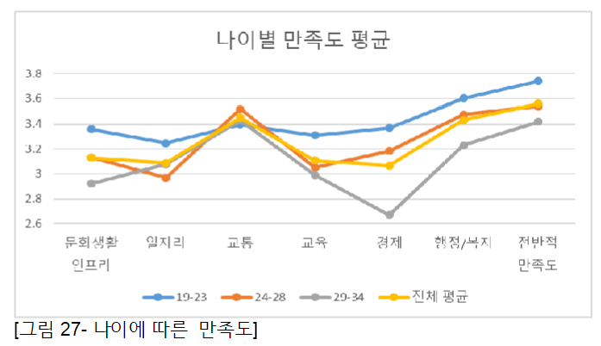
지방이탈 관련 조사항목
분석결과
시작시간
시 분
종료시간
시 분

Slide 24
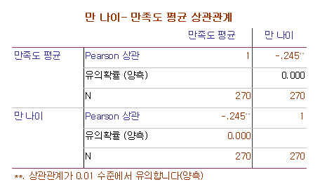
지방이탈 관련 조사항목
분석결과
시작시간
시 분
종료시간
시 분

Slide 25
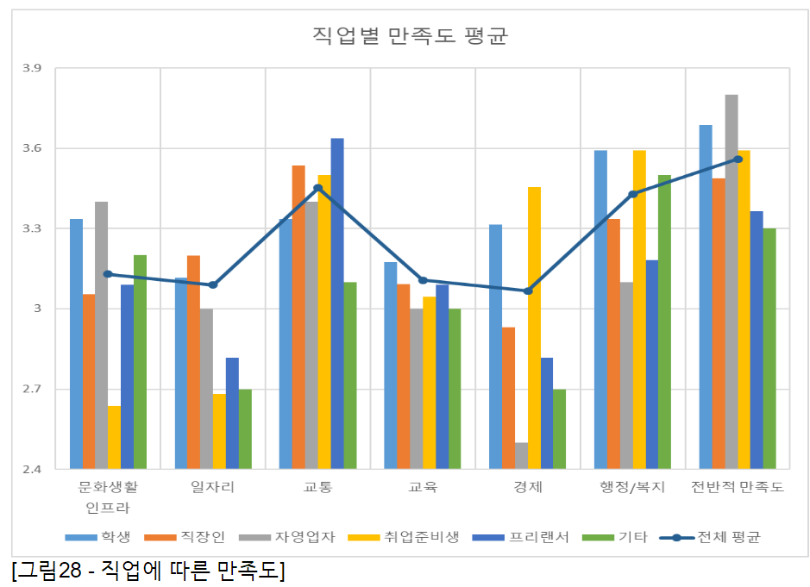
지방이탈 관련 조사항목
분석결과
시작시간
시 분
종료시간
시 분

Slide 26
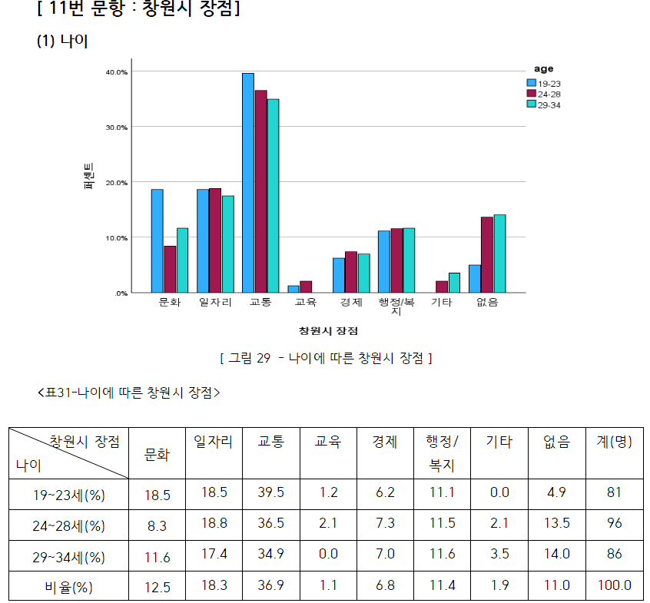
지방이탈 관련 조사항목
분석결과
시작시간
시 분
종료시간
시 분

Slide 27
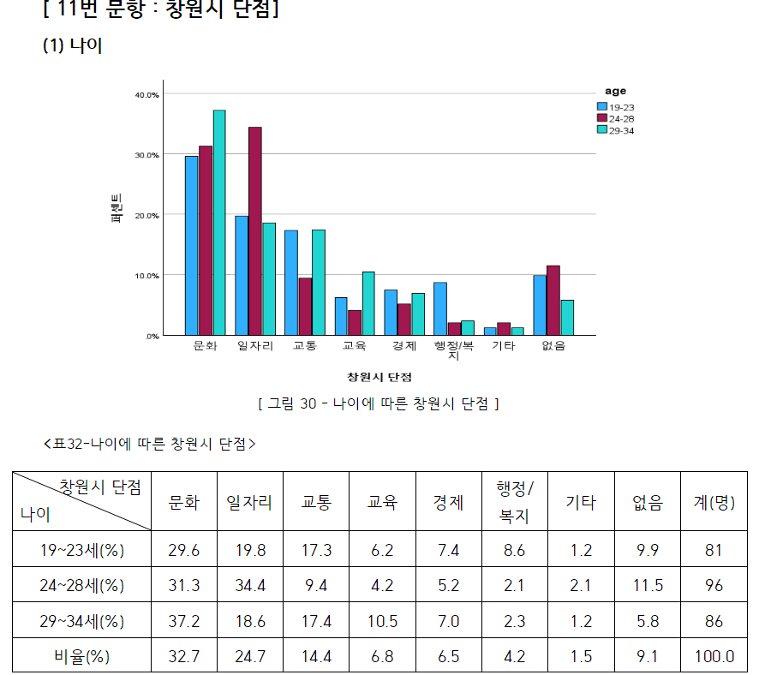
지방이탈 관련 조사항목
분석결과
시작시간
시 분
종료시간
시 분

Slide 28
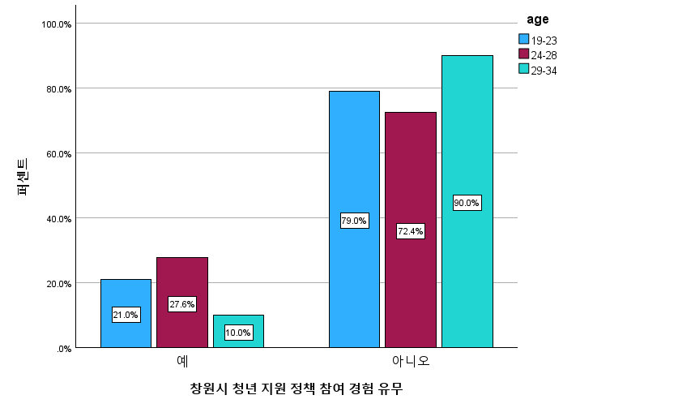
지방이탈 관련 조사항목
분석결과
시작시간
시 분
종료시간
시 분
[ 12번 문항 : 창원시 청년 지원 정책 참여 유무 ]
(2) 나이
[ 그림 32 – 나이에 따른 창원시 청년 지원 정책 참여 경험 유무 ]

Slide 29
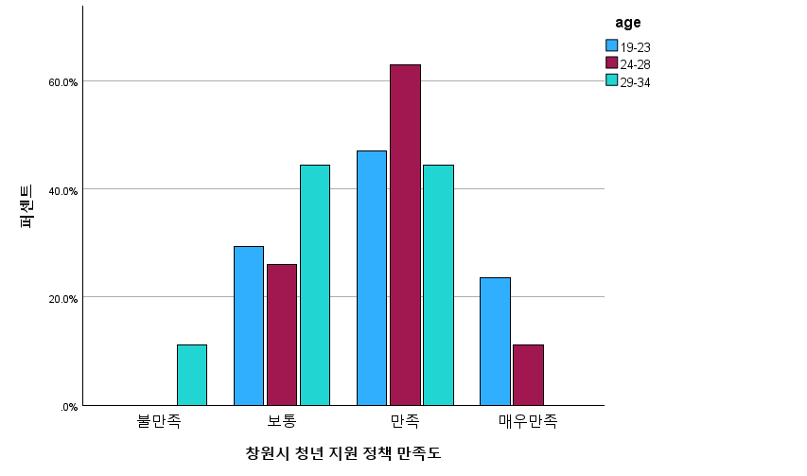
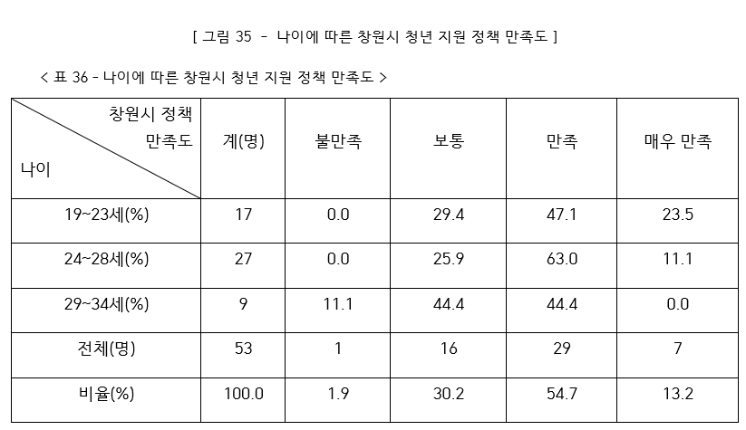
지방이탈 관련 조사항목
분석결과
시작시간
시 분
종료시간
시 분
[ 12-1번 문항 : 창원시 청년 지원 정책 만족도 ]

Slide 30
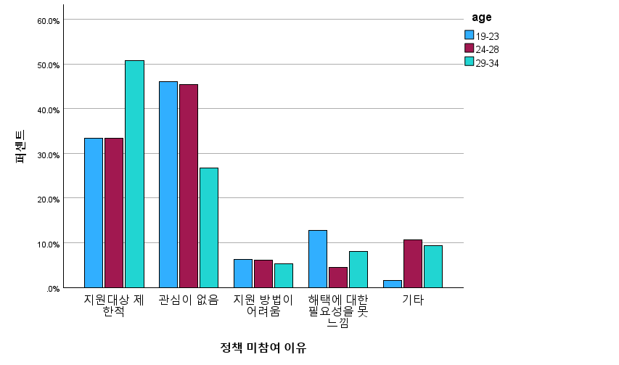
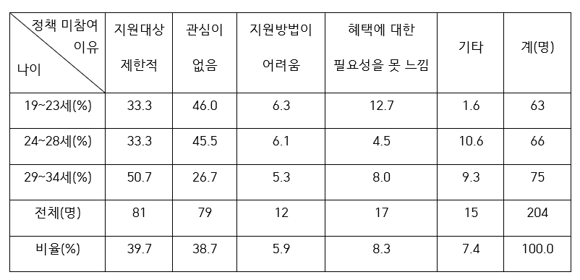
지방이탈 관련 조사항목
분석결과
시작시간
시 분
종료시간
시 분
[ 12-2번 문항 : 창원시 청년 지원 정책 미참여 이유 ]
(2) 나이

Slide 31
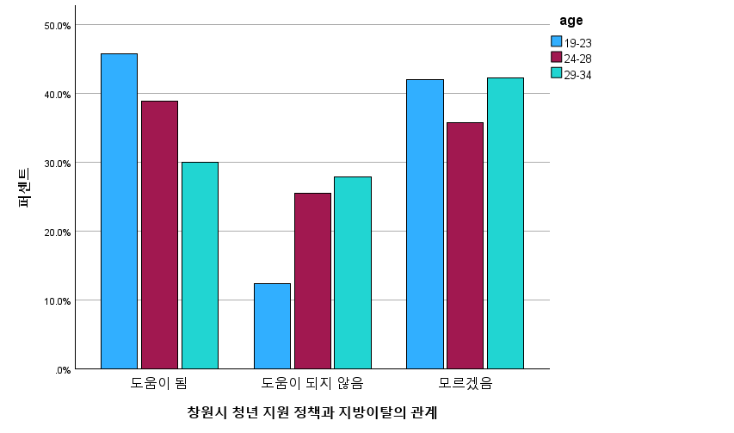
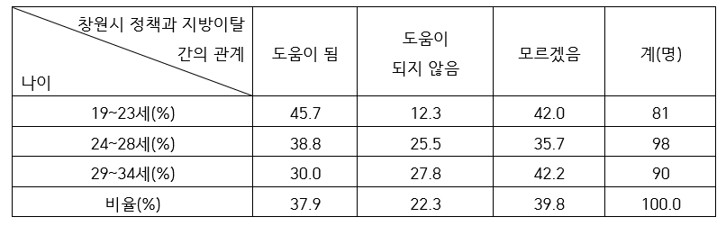
지방이탈 관련 조사항목
분석결과
시작시간
시 분
종료시간
시 분
[ 13번 문항 : 창원시 청년 지원 정책의 도움 여부]
(2) 나이

Slide 32
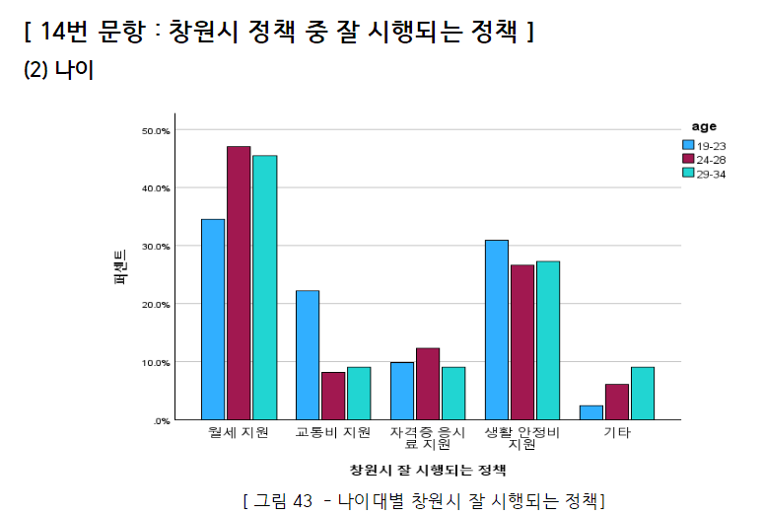
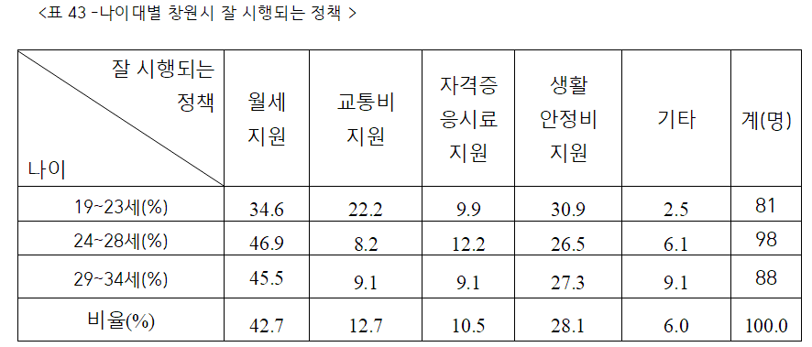
지방이탈 관련 조사항목
분석결과
시작시간
시 분
종료시간
시 분

Slide 33
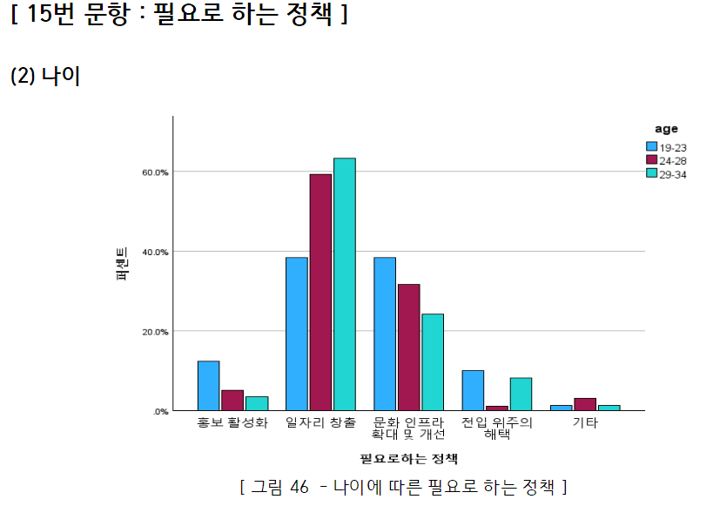
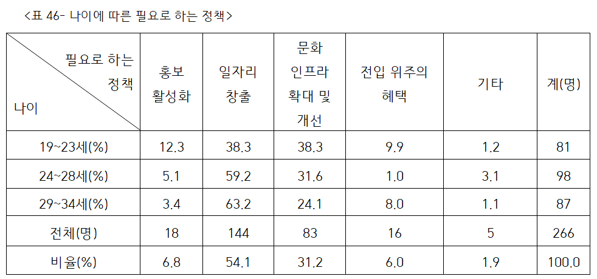
지방이탈 관련 조사항목
분석결과
시작시간
시 분
종료시간
시 분

Slide 34

지방이탈 관련 조사항목
분석결과
시작시간
시 분
종료시간
시 분

Slide 35
지방이탈 관련 조사항목
분석결과
시작시간
시 분
종료시간
시 분
[16번 : 개선사항에 대한 자유로운 의견 중 기타 및 주요 응답]
청년 지원사업에 있어 청년 당사자들의 이야기를 직접 들어보고, 반영하여 돈을 지원해주는 사업 외에도 다양한 사업이 기획되었으면 좋겠음.
반도체 산업 육성, 의료 및 교육 인프라 확충, 부동산 정책 활성화.
외부에서 유입된 전입한 사람들에게 주는 혜택은 많지만, 기존 창원 시민에대한 해택은 부족함.
IT,인공지능,친환경 등 기술을 습득하고, 이를 바탕으로 창원시에서 취업 하도록 관련기업 형성, 창원시 주거비용 혜택 지원.
수도권과 비교해서 창원시에 정착해서 살만한 이점이 없고, 혜택도 적음, 교통도 불편하지 않지만 수도권에 비하면 크게 편한 것도 아님, 일자리가 한정.
큰 규모의 백화점 필요(다양한 브랜드가 입점 되어있는 백화점 필요).
수도권과의 연결성 강화하여 경제활동 및 거주는 창원에서 하되 언제든 수도권 문화를 누릴 수 있도록.
다양한 일자리 (제조업으로 일자리가 치우침).
단기 일자리를 창출할 수 있는 인프라를 구축하여 양질의 일자리로 취업을 준비하는 청년을 유치.

Slide 36
결론 및 제언
시작시간
시 분
종료시간
시 분
■ 결론
남녀간 지방이탈의 원인에 차이가 있다.
=> 남자는 양질의 일자리 부족을, 여자는 일자리의 다양성 부족을 주요 원인으로 지목했다.
2) 나이가 어릴수록 수도권으로 이주할 의향과 지방으로 재이주할 의향 모두 높은 비율로 나타난다.

Slide 37
결론 및 제언
시작시간
시 분
종료시간
시 분
■ 결론
3) 남녀 모두 취직/이직을 이유로 수도권 이주한다는 응답이 가장 높았으며 그 다음으로 수도권 이주 이유로는 여자는 문화인프라를 즐기기 위해, 남자는 학업 및 자기계발을 높게 선택했다
=> 취직/이직을 개선시키는 것을 통해 청년 지방 유입을 개선시킬 수 있을 것으로 기대한다.

Slide 38
결론 및 제언
시작시간
시 분
종료시간
시 분
■ 결론
4) 나이가 어린 경우에는 관심이 없어서, 나이가 많은 경우에는 지원대상이 제한적이라 지원 사업을 받아보지 않는 비율이 높다.
=>정책의 만족도는 높기 때문에 나이가 어린 경우에는 적극적으로 홍보를 활성화하고, 나이가 많은 경우는 지원대상을 완화하여 정책 참여율을 높이면 더 높은 만족도로 지방 재이주율이 상승할 것이라 생각된다.

Slide 39
결론 및 제언
시작시간
시 분
종료시간
시 분
■ 조사의 한계점
- 상대적으로 충분한 표본을 확보하지 못해 통계적으로 유의한 결론을 도출하지 못함.
=> 설문과정에서의 표본 오류와 이외의 비표본 오류 등이 상대적으로 높았기 때문이라고 생각.
- ’창원시 청년들의 지방이탈’ 이라는 주제를 다루는데, 창원시를 이미 이탈한 청년은 제외되어 조사의 신뢰성에 영향을 미칠 수 있음.
- 한계점들을 극복하기 위해선 이미 이탈한 청년을 포함해야 할 필요가 있으며, 조사 기간과 충분한 표본 확보에 더 많은 노력을 기울여야 함.

Slide 40
감사합니다!
[통계조사실습] 3조

